Slide 1
解析函数
复变函数的极限与连续性
复变函数的定义、复变函数的极限及连续性
解析函数的概念
注意解析与可导的关系
C-R条件
复变函数可导以及解析的充要条件
初等函数
几类初等函数的性质
对比学习

Slide 2
解析函数
本章重难点内容
1.求复变函数的极限或者说明复变函数极限不存在
2. 判断复变函数的连续性
3. 判断复变函数的可微性与解析性
4. 用初等函数的定义式进行简单的计算

Slide 3
复变函数的极限与连续
复变函数的概念
复变函数的极限
复变函数的连续性

Slide 4
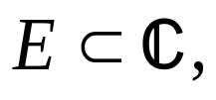

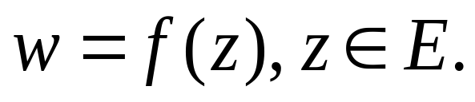

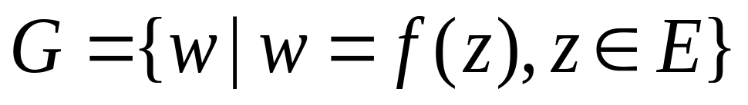
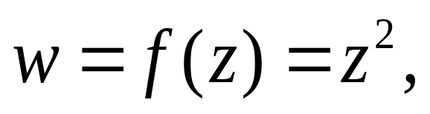
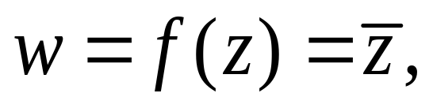
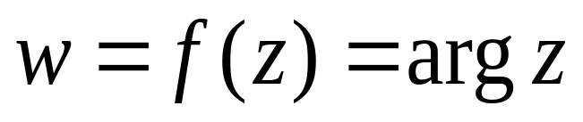
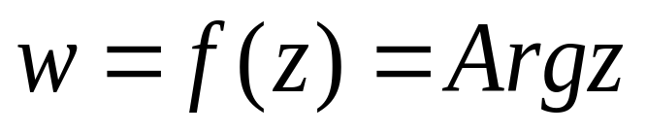
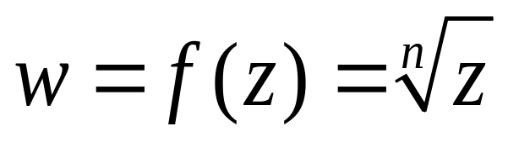
一、复变函数的概念
1、复变函数的概念
设复平面点集
若对于E内任意一点z，
按照某一个对应法则 f，
都存在一个(或多个)复数
与之对应，
则称在E上确定了一个复变函数，
记作
称为复变函数的定义域
称为复变函数的值域
例如，
单值函数
多值函数

Slide 5
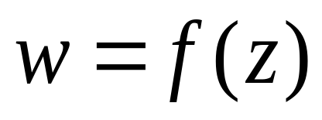
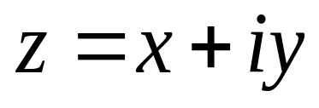
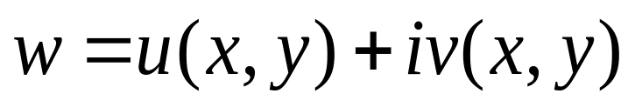
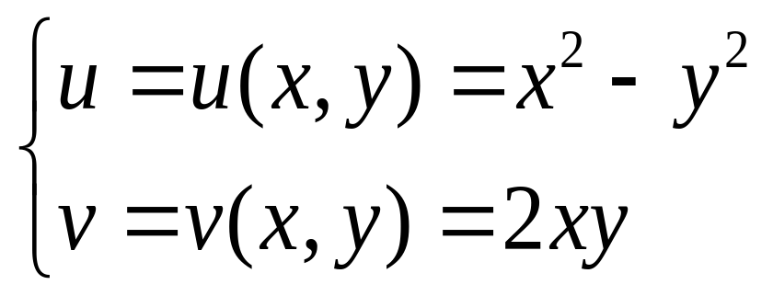
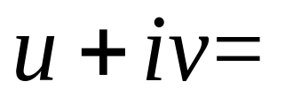
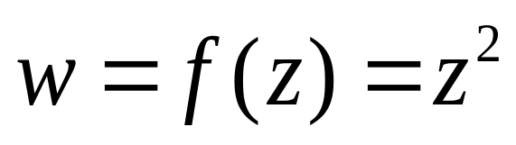
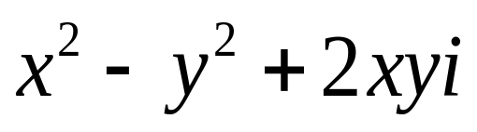
一、复变函数的概念
注
一个复变函数确定了两个二元函数
二元函数
例如，

Slide 6
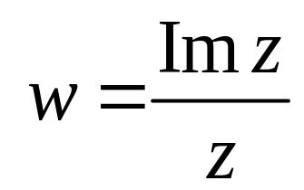
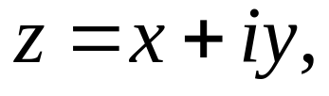

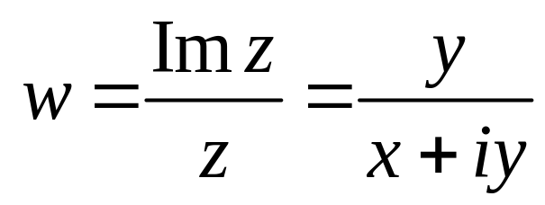
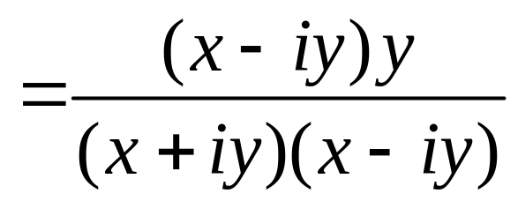
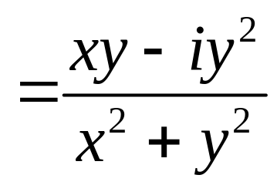
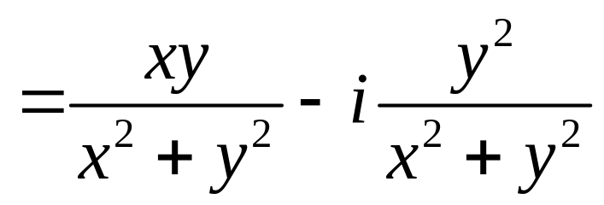

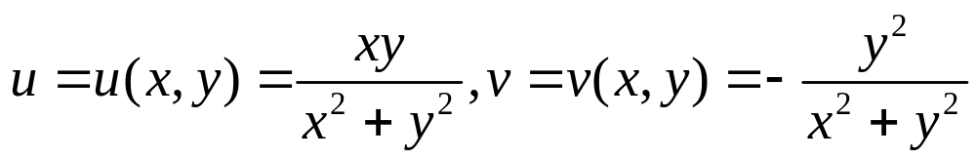
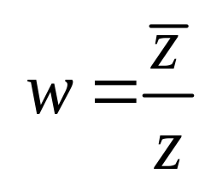
一、复变函数的概念
例1.求复变函数 对应的两个二元函数。
解：
令
所以复变函数对应的二元函数为
练习.求复变函数 对应的两个二元函数。

Slide 7
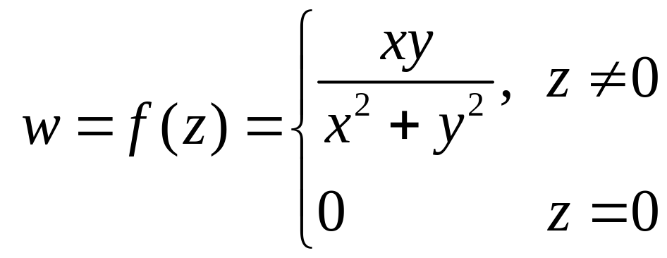
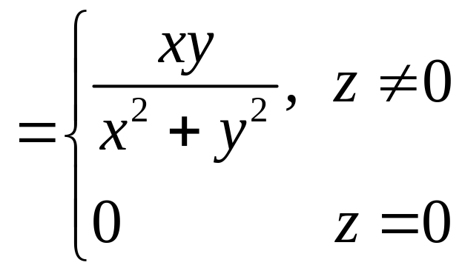
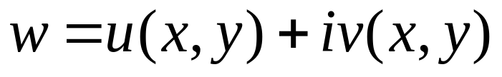
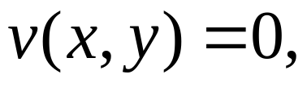
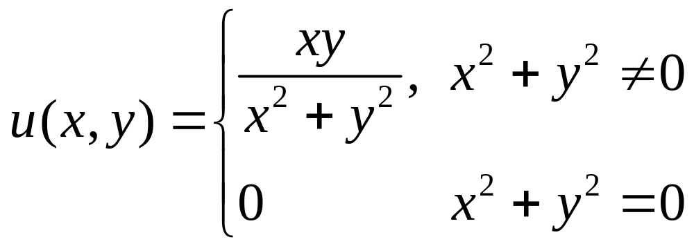
一、复变函数的概念
例2.求复变函数 对应的两个二元函数。
解：
令

Slide 8
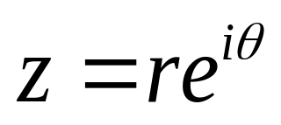
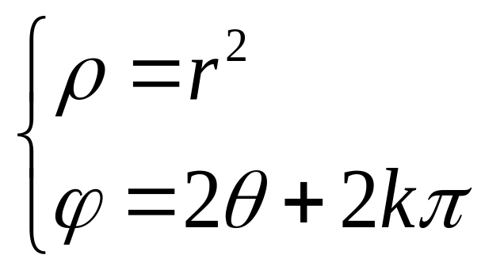
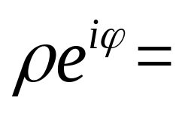
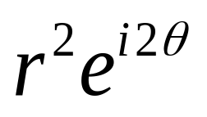
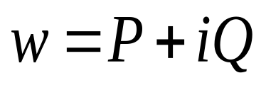
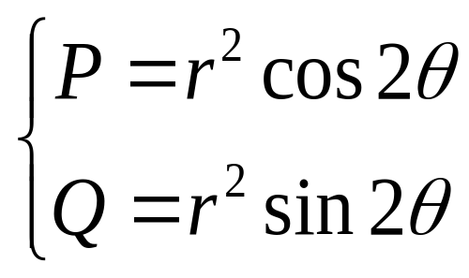
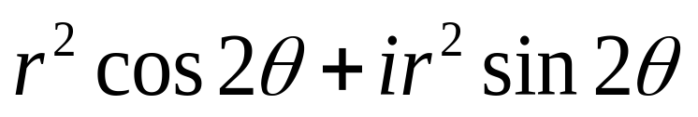
一、复变函数的概念
注
一个复变函数确定了两个二元函数
二元函数
例如，

Slide 9







一、复变函数的概念
2、复变函数的几何意义
是z平面上的点集E到w平面上的点集G的
映射或者变换，
与点z对应的w称为z的像，
z称为w的原像.

Slide 10
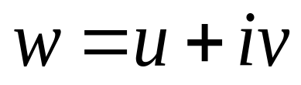
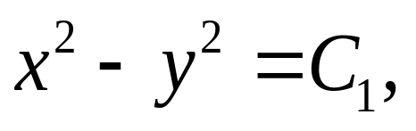
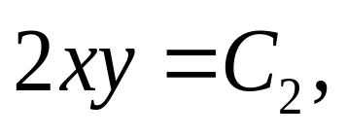
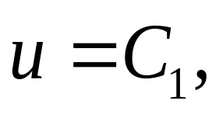
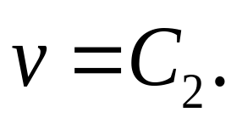
一、复变函数的概念
例3
（1）
z平面上的双曲线
w平面上两族直线

Slide 11

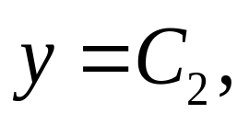
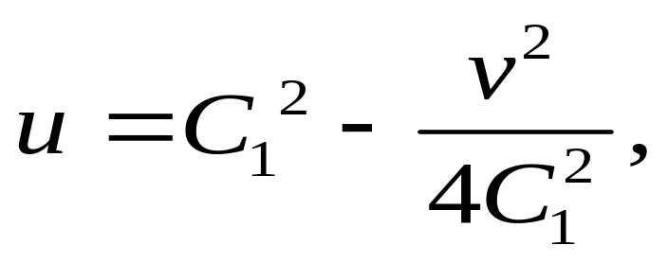
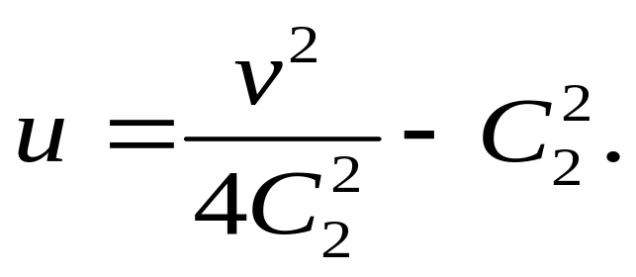


一、复变函数的概念
(2)
z平面上的直线族
w平面上的两族抛物线

Slide 12
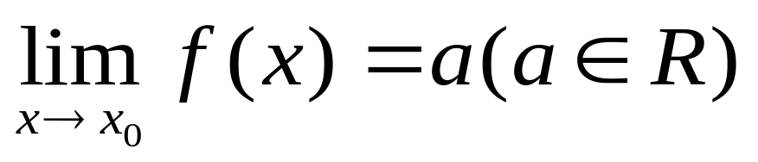
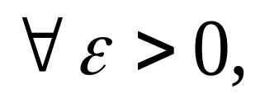
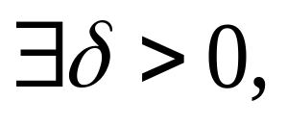
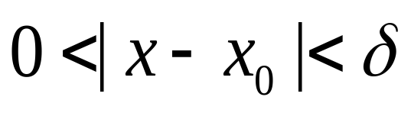
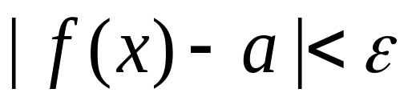
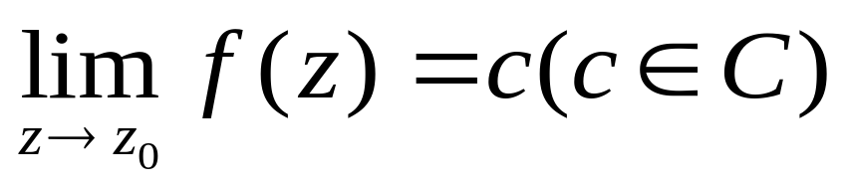
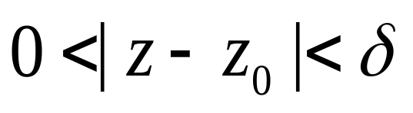





二、复变函数的极限
1. 复变函数极限的定义
回顾
当 时,有
定义
当 时,有
注
(1)复变函数极限定义与一元函数极限定义完全相同；
(2)可类似定义
(3)
(4)复变函数极限运算法则与一元函数极限运算法则一致。

Slide 13




二、复变函数的极限
2. 复变函数极限的性质及运算法则
性质
性质1.
(极限的存在唯一性)
如果 存在，则极限唯一。
性质2.
(局部有界性)
如果 存在，
则 在 的某个去心邻域内有界。

Slide 14





二、复变函数的极限
运算法则
定理1.
设
则
(1)
(2)
(3)
注
一元函数极限的其他运算法则也都适用：
复合函数极限运算法则，
夹逼定理，
等价无穷小的替代定理，
两个重要极限等等。

Slide 15












二、复变函数的极限
例4. 求下列极限

Slide 16




二、复变函数的极限
3. 证明复变函数极限不存在的方法
当 时,有
有无穷多个方向
z从任意方向趋于 时，f(z)都趋于c.
注
若z沿不同方向趋于 时，f(z)的极限不同，
或者若z沿某个方向趋于
，f(z)的极限不存在，
则 不存在。

Slide 17






二、复变函数的极限
注
若z沿不同方向趋于 时，f(z)的极限不同，
不存在。
或者若z沿某个方向趋于 时，f(z)的极限不存在，
坐标轴方向，
平行于坐标轴方向
角平分线
例5. 证明 不存在。
证明
当z沿虚轴趋于 0时，
当z沿实轴趋于 0时，
所以 不存在。

Slide 18







二、复变函数的极限
复变函数极限的定义
当 时,有
当 时,有
当 时,有
假设
当 时, 有

Slide 19















二、复变函数的极限
4. 复变函数极限存在的充要条件
定理1.
设
则
注
不存在。
若 或 不存在，则

Slide 20














二、复变函数的极限
例6.求极限
解：
令
则
令
且
所以

Slide 21








二、复变函数的极限
例7.证明 不存在。
证明：
令
则
令
且
极限值会随 变化而变化，
所以 不存在。
故 不存在。

Slide 22


二、复变函数的极限
练习 求下列极限

Slide 23
复变函数的连续性
1.定义
2.充要条件
3.连续函数的运算
4.闭区域上连续函数的性质

Slide 24












三、复变函数的连续性
1、定义
在点 连续
注
在点 连续,
当且仅当以下三条同时成立
（1）
在点 有定义；
（2）
存在；
（3）
在集合 内连续
在 内处处连续
例.
在复平面内任意点连续
在复平面内连续

Slide 25





三、复变函数的连续性
1、定义
注
若
在点 属于下列三种情况之一
（1）
在点 无定义；
（2）
在点 有定义，但是 不存在；
（3）
在点 有定义， 存在，但是
则称 在点 不连续。
例，

Slide 26













三、复变函数的连续性
2、充要条件
定理3.
在点 连续
在点 连续.
例8.证明 在原点连续。
解：令
显然
且
即 在原点连续，
所以函数f(z)在原点连续。

Slide 27

三、复变函数的连续性
练习.证明 在原点不连续。

Slide 28


三、复变函数的连续性
3、连续函数的运算
定理4.
连续函数的和、差、积、商(分母不为0)
仍为连续函数；
连续函数的复合函数仍为连续函数。
注
多项式函数 在复平面上处处连续;
有理函数 在复平面上除去分母等于零
的点外处处连续。

Slide 29









三、复变函数的连续性
4、闭集上连续函数的性质
回顾：
闭区间上连续函数的性质：
最大最小值定理；
有界性定理；
介值定理
定理5.
设函数 在有界闭集 上连续，则
(1)
在闭集 上有界；
(2)
在闭集 上能取到最大值和最小值。

Slide 30
总结：
1. 能准确找到一个复变函数对应的两个二元函数
2. 用充要条件求复变函数的极限
3. 判断复变函数的连续性。

